Slide 1
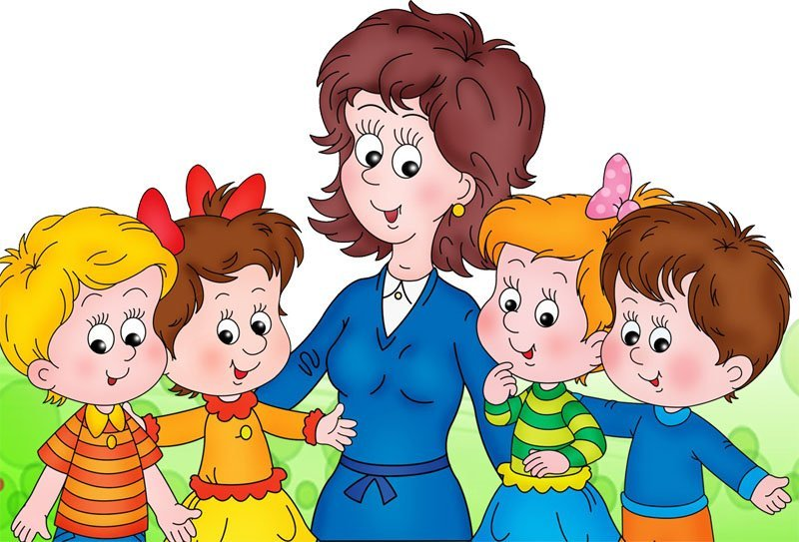
Использование методов ТРИЗ технологии в музыкальном развитии дошкольников
Музыкальный руководитель:
Шугурова Наталья Евгеньевна

Slide 2
Методика ТРИЗ была придумана и разработана Генрихом Сауловичем Альтшуллером. Изначально она создавалась для помощи в нахождении решений для технических задач и способствовало развитию мышления, гибкости, системности, логическому построению и оригинальности.
Главная задача данной методики – научить ребенка думать нестандартно и находить собственные решения.

Slide 3
Актуальность
Все программы музыкального обучения и развития включают в себя развитие музыкально-творческих способностей детей, но не дают методов и приемов.
ТРИЗ, увеличивает в разы эффективность любой программы.
Методы и приемы ТРИЗ можно использовать во всех разделах музыкального воспитания.
Цель: Технология ТРИЗ способна помочь научить детей фантазировать,
Придумывать, исследовать, помочь им почувствовать радость от маленьких, но самостоятельно сделанных открытий.

Slide 4
Методы и приемы ТРИЗ
Мозговой штурм
Метод каталога
Метод фокальных объектов
Системный анализ
Метод морфологического анализа
Метод золотой рыбки
Моделирование маленькими человечками
Метод аналогий
Типовое фантазирование

Slide 5
Метод морфологического анализа
Круги Луллия
Существует 4 типа тренингов:
1 тип «Найди реальное сочетание»
2 тип «Объясни необычное сочетание»
3 тип «Придумай фантастическую историю или сказку»
4 тип «Реши проблему»

Slide 6
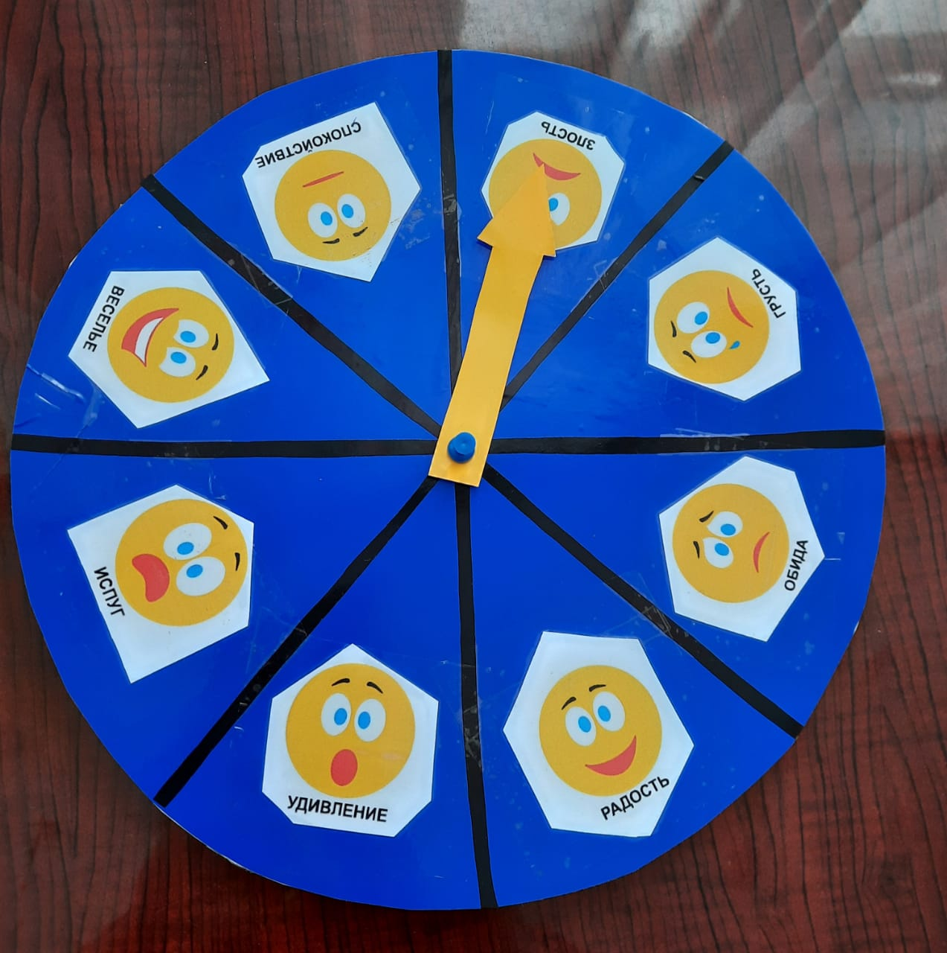
«Определи настроение музыкального произведения»

Slide 7
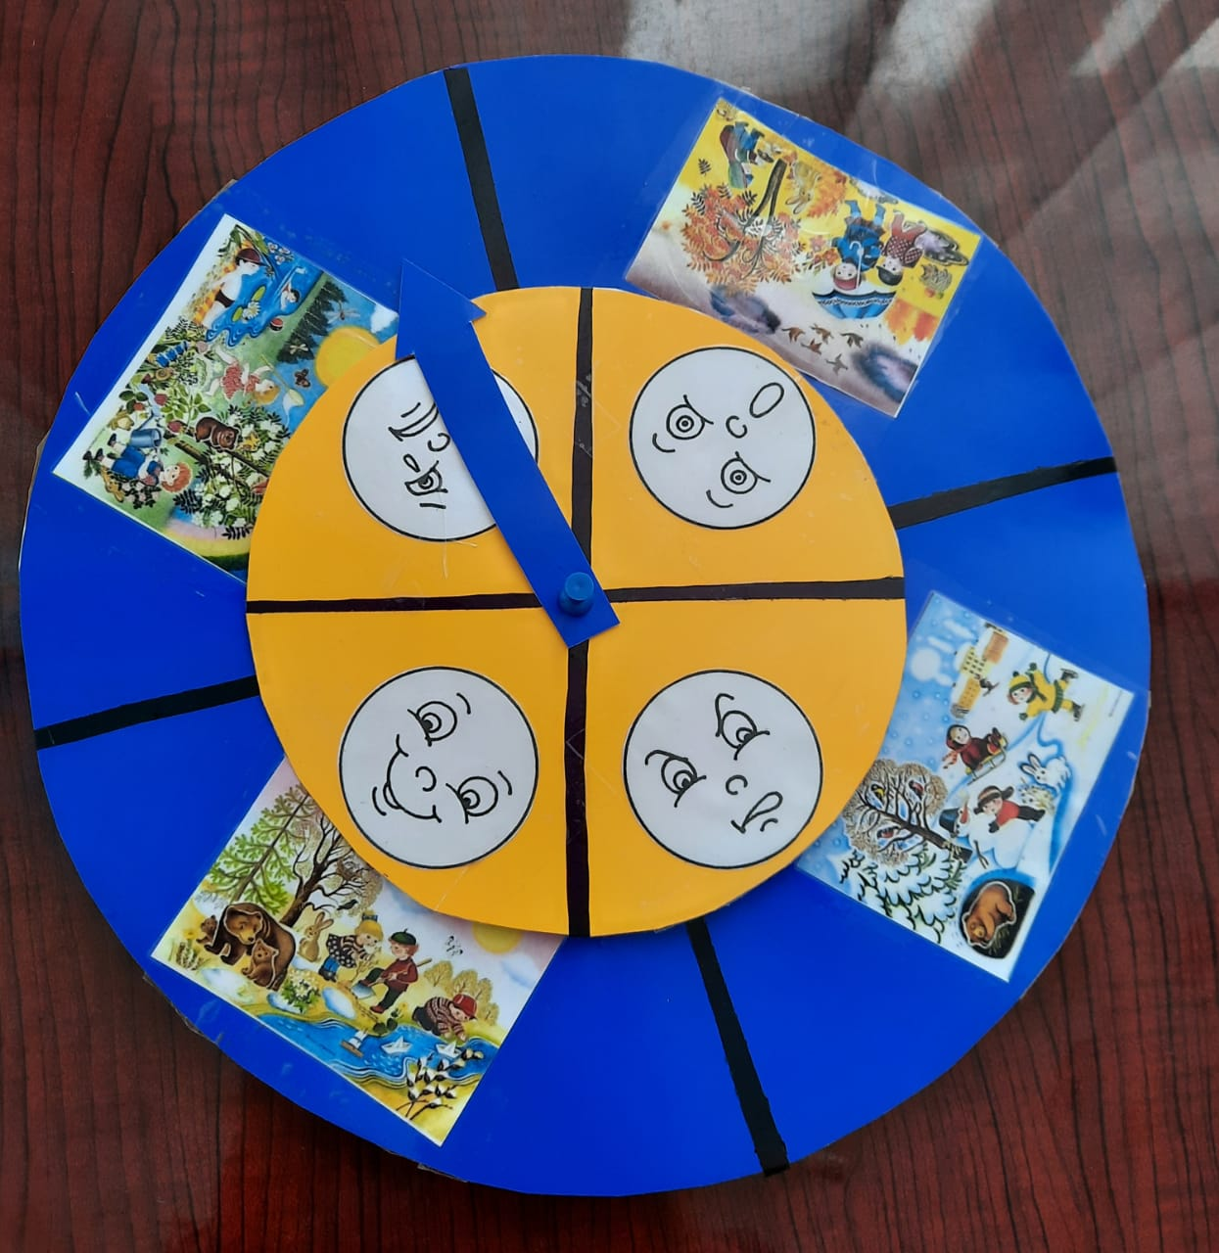
«ОТГАДАЙ, ЧЬЕ ПРОИЗВЕДЕНИЕ? »

Slide 9
Игра «Найди друзей»

Slide 10
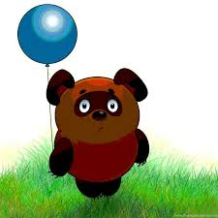
МЕТОД ОБУЧЕНИЯ СОСТАВЛЕНИЯ РАССКАЗА ОБ ОБЪЕКТЕ ПО АЛГОРИТМУ «ВОЛШЕБНАЯ ДОРОЖКА»

Slide 11
Портрет композитора – дети рассказывают о композиторе, написавшем музыкальное произведение.

Slide 12
Жанр Кит помогает определить жанр музыки (песня, танец, марш)

Slide 13
Настроение произведения Смайлик - напоминает о настроении.

Slide 14
Высота звучания Винни-Пух с шариком – подсказывает назвать регистр. (звуковысотность)

Slide 15
Инструменты Человечек с гитарой - напоминает рассказать о музыкальных инструментах исполняющих данное произведение.

Slide 16
Динамика Громкоговоритель – определить громкость звучания и динамические оттенки.

Slide 17
Темп Человечек на велосипеде – показывает, что нужно рассказать о темпе произведения.

Slide 18
Таким образом получается связанный рассказ – анализ о прослушанном музыкальном произведении.

Slide 19
Метод «Символическая аналогия» Мнемотехника
Цель использования мнемотехники: развитие слуховой и зрительной памяти, для разучивания песен, стихов.
Основная задача: Развитие музыкального слуха, умственной активности, сообразительности, наблюдательности.
Методика знакомства и разучивания песен с помощью картинок:
1.Прослушивание музыкального произведения.
2. Беседа о характере произведения.
3.Демонстрация мнемотаблицы.
4. Разучивание текста по фразам с использованием таблиц.
5. Закрепление текста.

Slide 24
СИНЕКТИКА. ( метод аналогий) ЭМПАТИЯ.( личностная аналогия)
Пример использования данного приема в музыкальной деятельности заключается в следующем: дети в движениях перевоплощаются в героев одноименных музыкальных произведений, например: в клоунов грустных и веселых под музыку Д. Кабалевского «Клоуны»; в смелого, преодолевшего все преграды наездника в пьесе «Смелый наездник» Шумана или в прекрасного Лебедя в одноименном произведении Сен-Санса. Ребенок показывает несложные движения и говорит, что он чувствует. Музыка при этом действует на весь организм, а он в свою очередь на действие музыки. Ведь восприятие и понимание музыкальных произведений заключается в ощущении ее связками, мышцами, движением, дыханием.

Slide 25
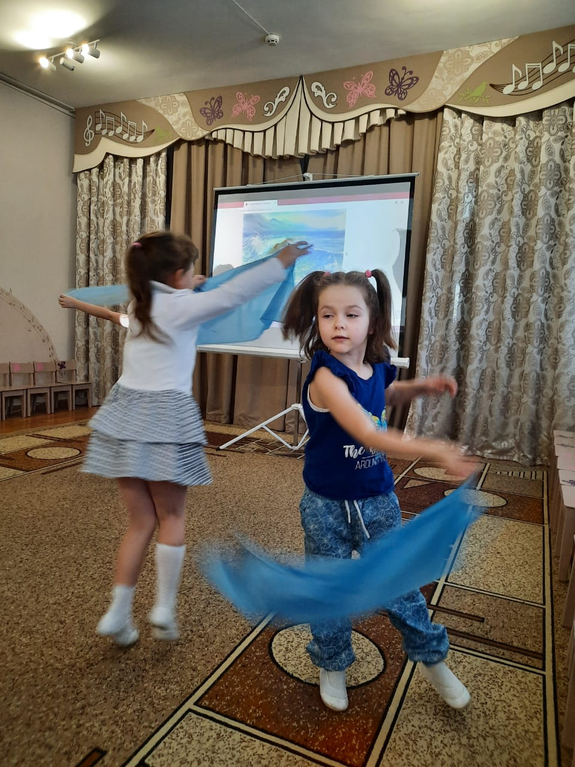
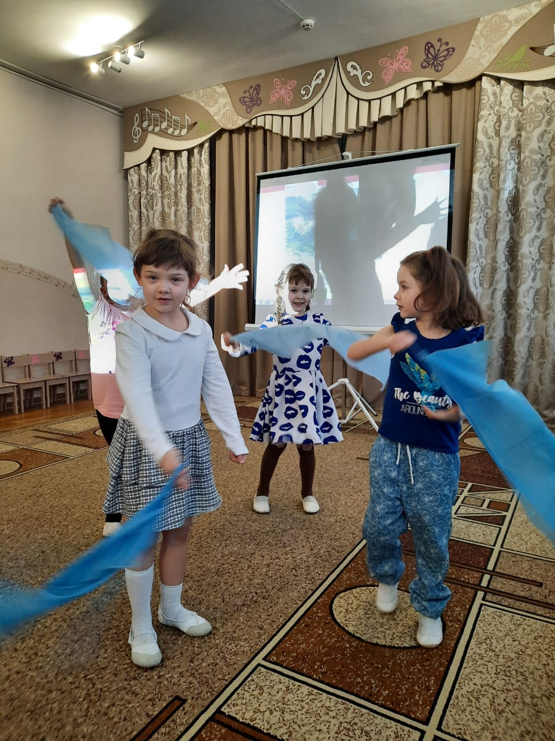

Slide 26
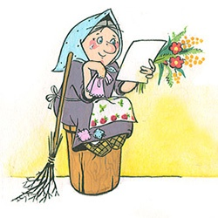
ТИПОВОЕ ФАНТАЗИРОВАНИЕ
Приёмы:
Уменьшение – увеличение
Наоборот (добрый – злой)
Дробление – объединение
Оператор времени (замедление – ускорение)
Динамика – статика (оживление неживых объектов и наоборот)

Slide 27
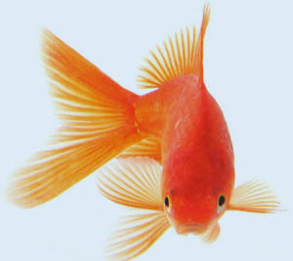
МЕТОД ЗОЛОТОЙ РЫБКИ
Способ рассуждения, который помогает преодолеть психологическую инерцию «невозможности» решения и позволяет свести большую задачу к маленькой, часто решаемой.
Задача:
реальная часть 1 фантастическая часть1
реальная часть 2 фантастическая часть 2
реальная часть 3 фантастическая часть 3
реальная часть (последняя)

Slide 28
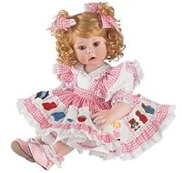
МЕТОД КАТАЛОГА

Slide 29
МЕТОД ФОКАЛЬНЫХ ОБЪЕКТОВ

Slide 30
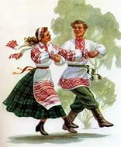
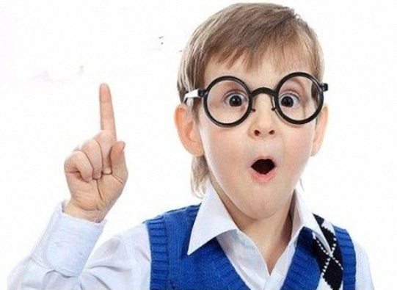
МЕТОД ФОКАЛЬНЫХ ОБЪЕКТОВ
Полька – весёлая, быстрая, праздничная, громкая.
Колыбельная – медленная, задушевная, тёплая,
тихая.
Марш -
Какое слово можно привязать к 3 – ему?

Slide 31
Человек не может по настоящему усовершенствоваться, если не помогает усовершенствоваться другим. Творите сами. Как нет детей без воображения, так нет и педагога без творческих порывов. Творческих Вам успехов.

Slide 32
СПАСИБО ЗА ВНИМАНИЕ !

